Slide 1
화면 흐름도

Slide 2
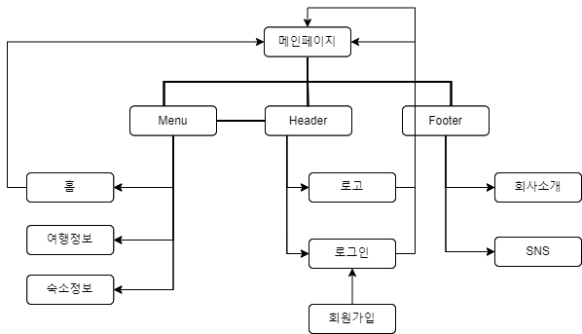

Slide 3
화면 구상도

Slide 4
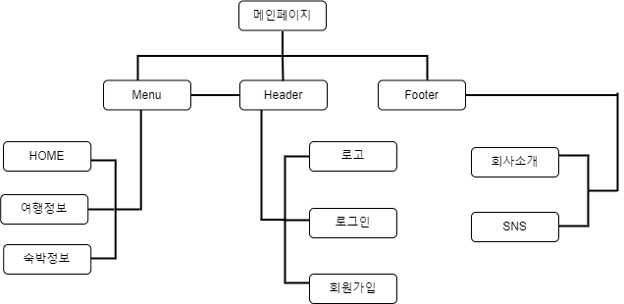

Slide 5
스토리보드

Slide 6
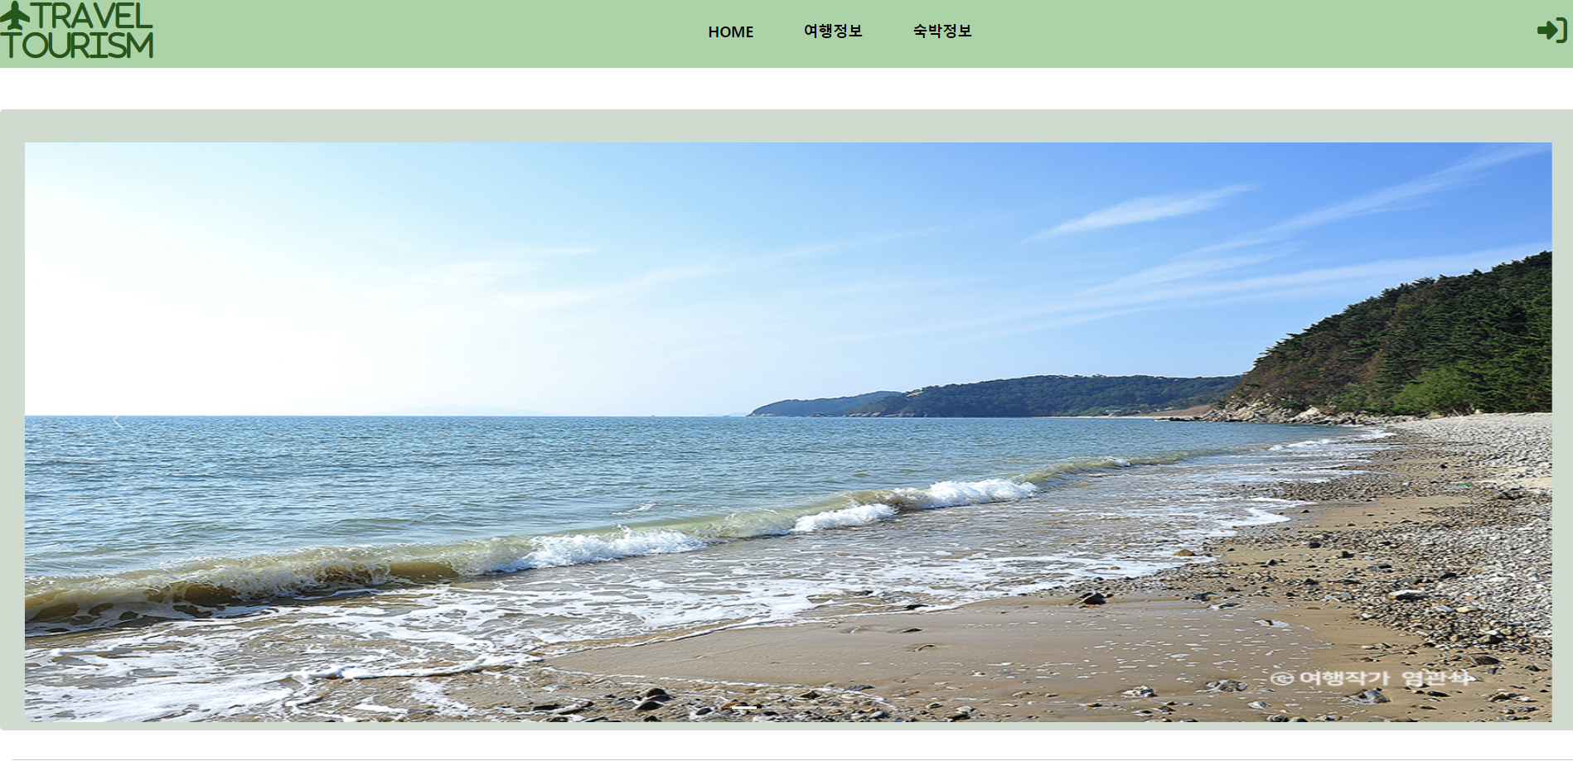
화면주제 | 메인 | 프로그램명 | Index.html
화면구성 |  | 화면 설명
 |  | HOME과 좌측상단의 로고 아이콘을 누르면 메인 페이지로 이동한다. 2) 우측 상단의 아이콘을 누르면 로그인 페이지로 이동한다. 3) 여행정보를 누르면 여행정보 페이지로 이동한다. 숙박정보를 누르면 숙박정보 페이지로 이동한다. 여러 이미지가 슬라이드 된다.
이미지
1) gum.jpg 2) gyenam.jpg 3) heaba.jpg
1
1
3
4
2
5

Slide 7
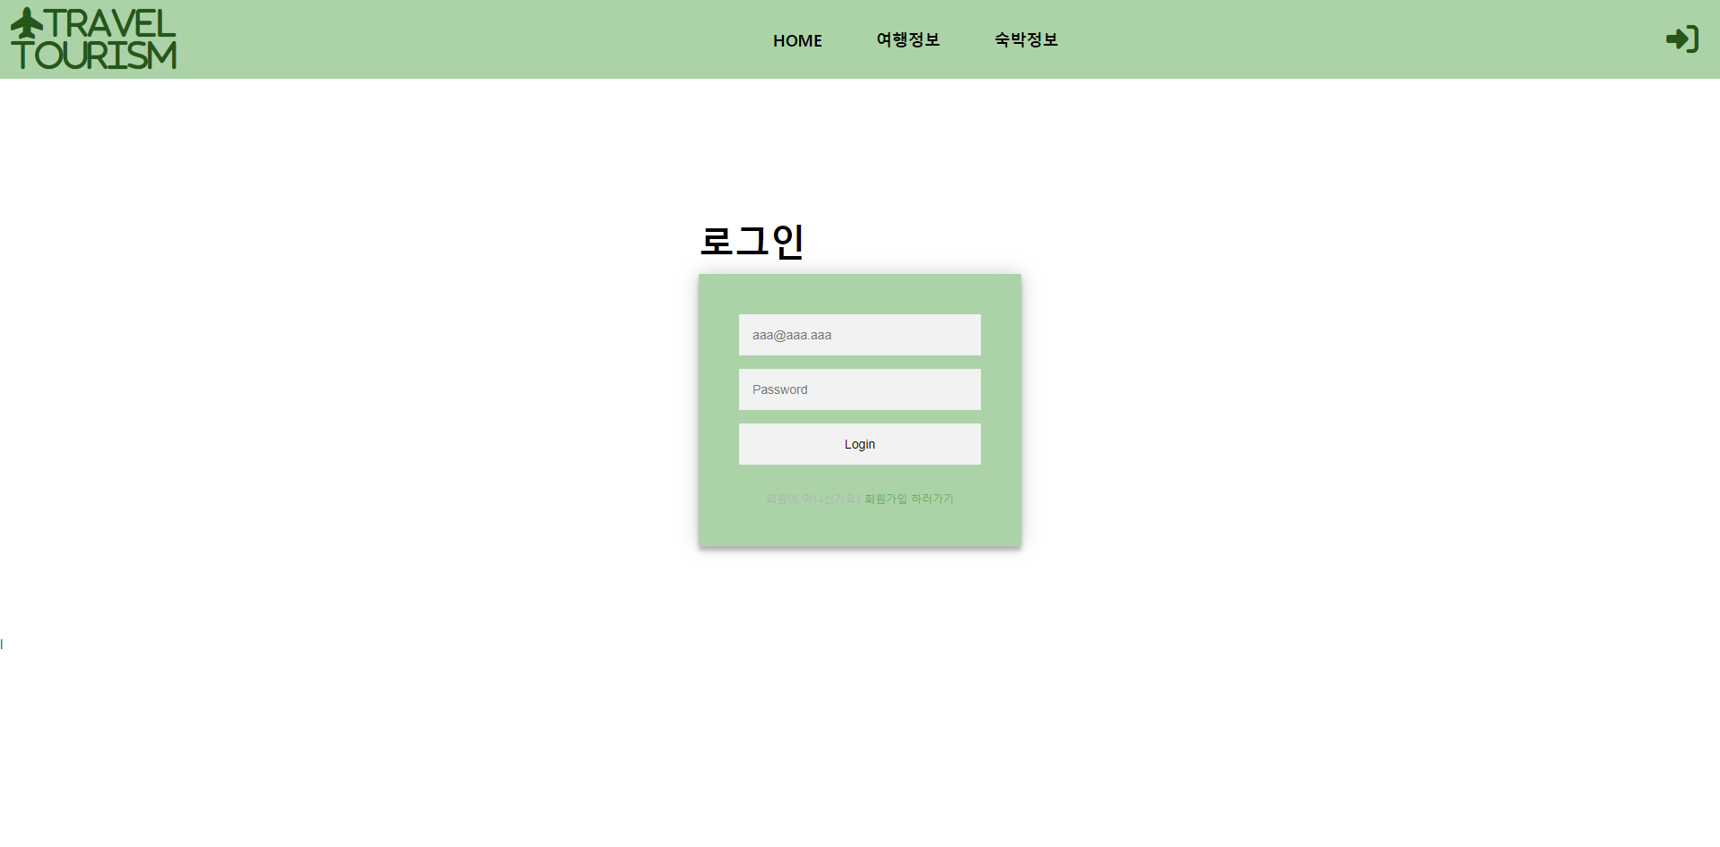
화면주제 | 로그인 | 프로그램명 | Iogin.html travel.js
화면구성 |  | 화면 설명
 |  | 로그인 하기 위해 이메일과 비밀번호 입력 (이메일, 비밀번호 필수 입력) Login버튼을 누르면 메인페이지로 이동 ‘회원가입하러가기’ 누르면 회원가입창으로 이동
이미지
X
1
2
3

Slide 8
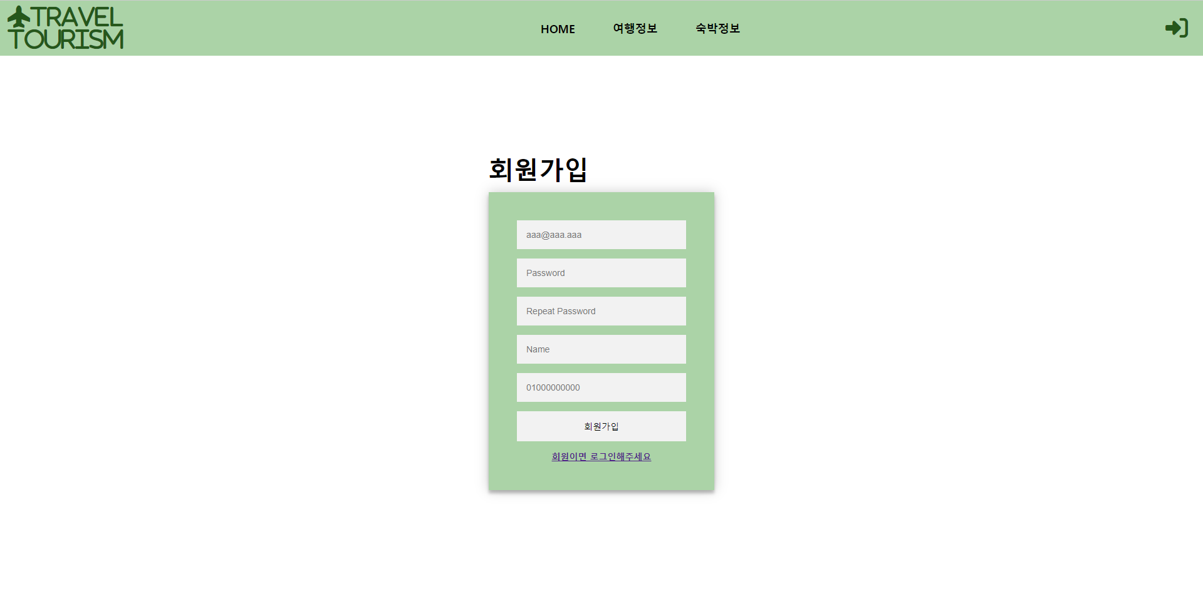
화면주제 | 회원가입 | 프로그램명 | signup.html travel.js
화면구성 |  | 화면 설명
 |  | 회원가입을 위해 이메일, 비밀번호, 비밀번호 확인, 이름, 전화번호를 입력 (이메일, 비밀번호, 비밀번호확인, 이름, 전화번호 필수 입력) 2) 회원가입 버튼을 누르면 로그인 창으로 이동 3) ‘회원이면 로그인해주세요＇를 누르면 로그인 창으로 이동
이미지
X
1
2
3

Slide 9
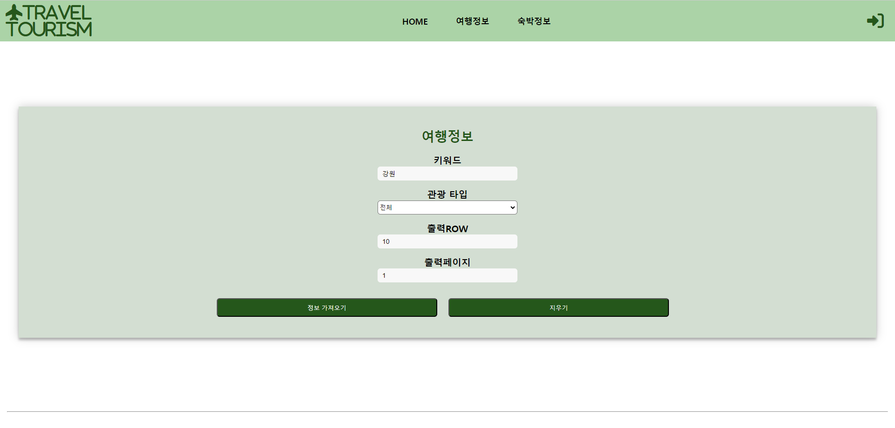
화면주제 | 여행정보 | 프로그램명 | info.html info.js
화면구성 |  | 화면 설명
 |  | 키워드, 관광타입 입력 및 선택하여 조건걸기 (키워드 필수 입력) ‘정보 가져오기’ 버튼 누르면 하단에 해당 정보 표 출력 ＇지우기 ‘버튼 누르면 하단의 표 제거
이미지
X
1
2
3

Slide 10
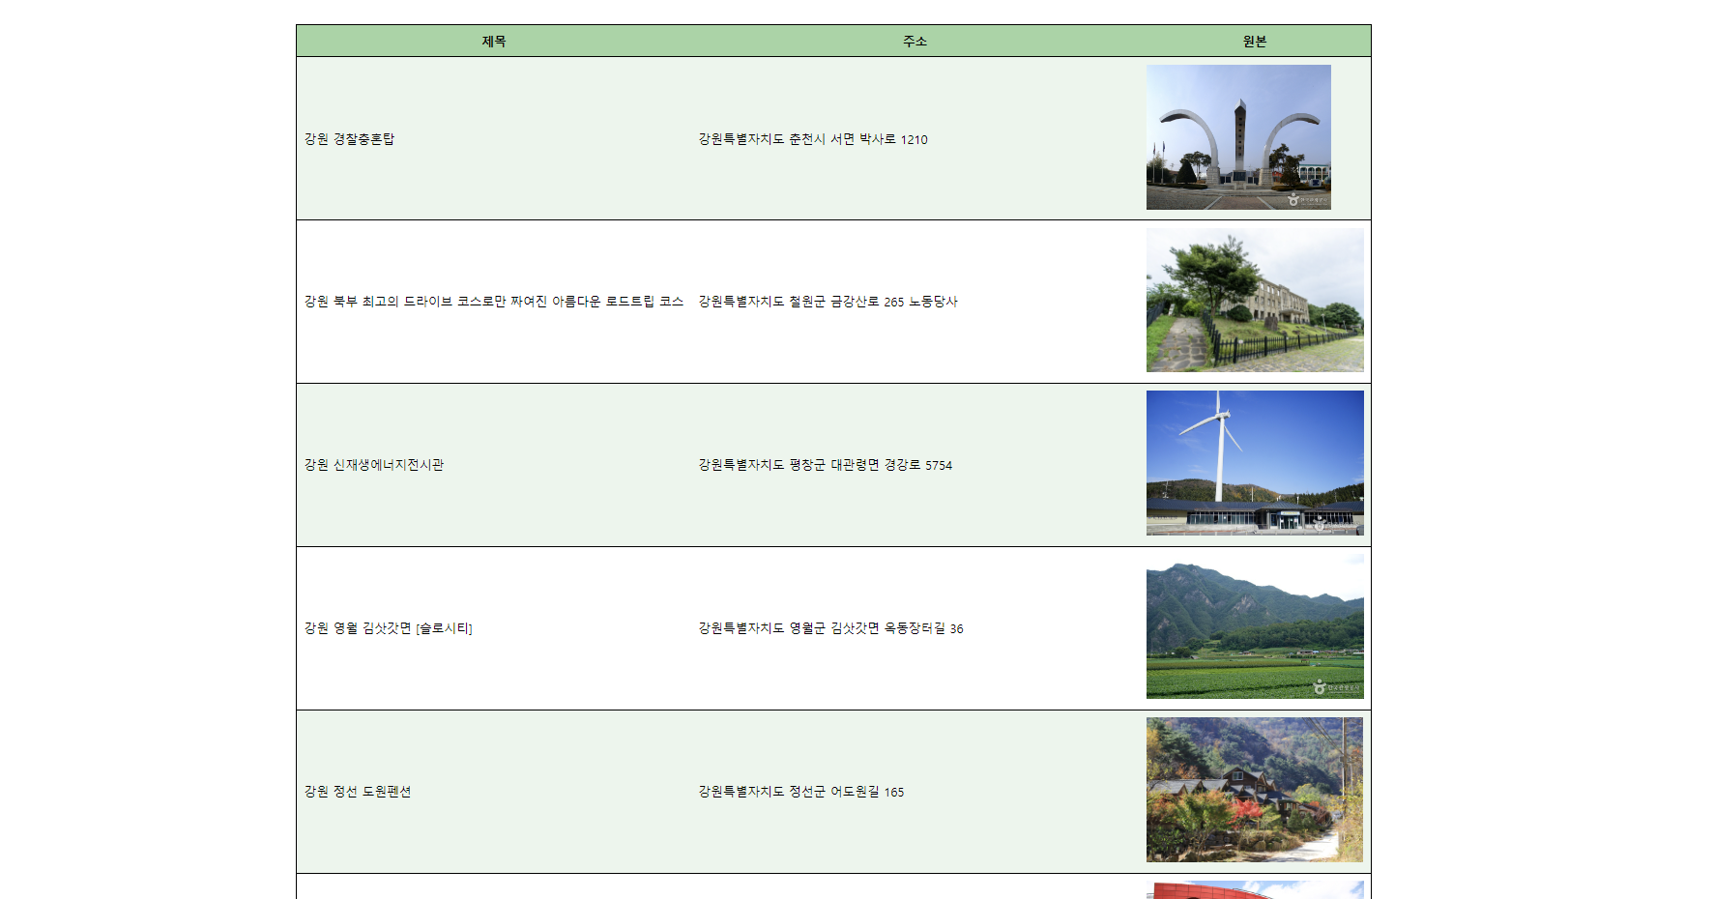
화면주제 | 여행정보 | 프로그램명 | info.html info.js
화면구성 |  | 화면 설명
 |  | 예로 키워드 : 강원, 관광타입 : 전체 선택 후 ‘정보가져오기’를 누르면 제목과 주소에 ‘강원＇키워드가 있는 관광지들의 제목, 주소와 해당 사진이 뜬다.
이미지
X

Slide 11
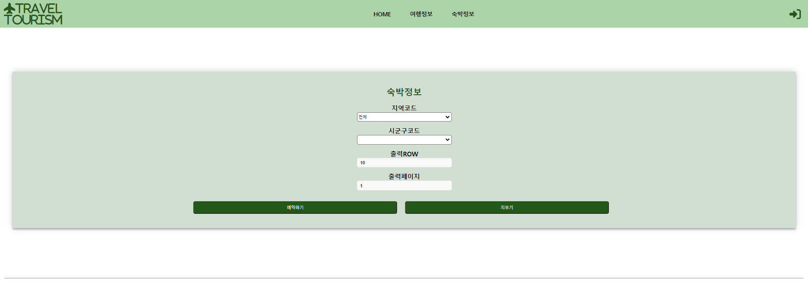
화면주제 | 숙박정보 | 프로그램명 | accom.html accom.js
화면구성 |  | 화면 설명
 |  | 지역코드 선택후 시군구코드 선택하여 조건걸기 (시군구코드 필수 선택) ‘예약하기’ 버튼 누르면 하단에 해당 정보 표 출력 ＇지우기 ‘버튼 누르면 하단의 표 제거
이미지
X
1
2
3

Slide 12
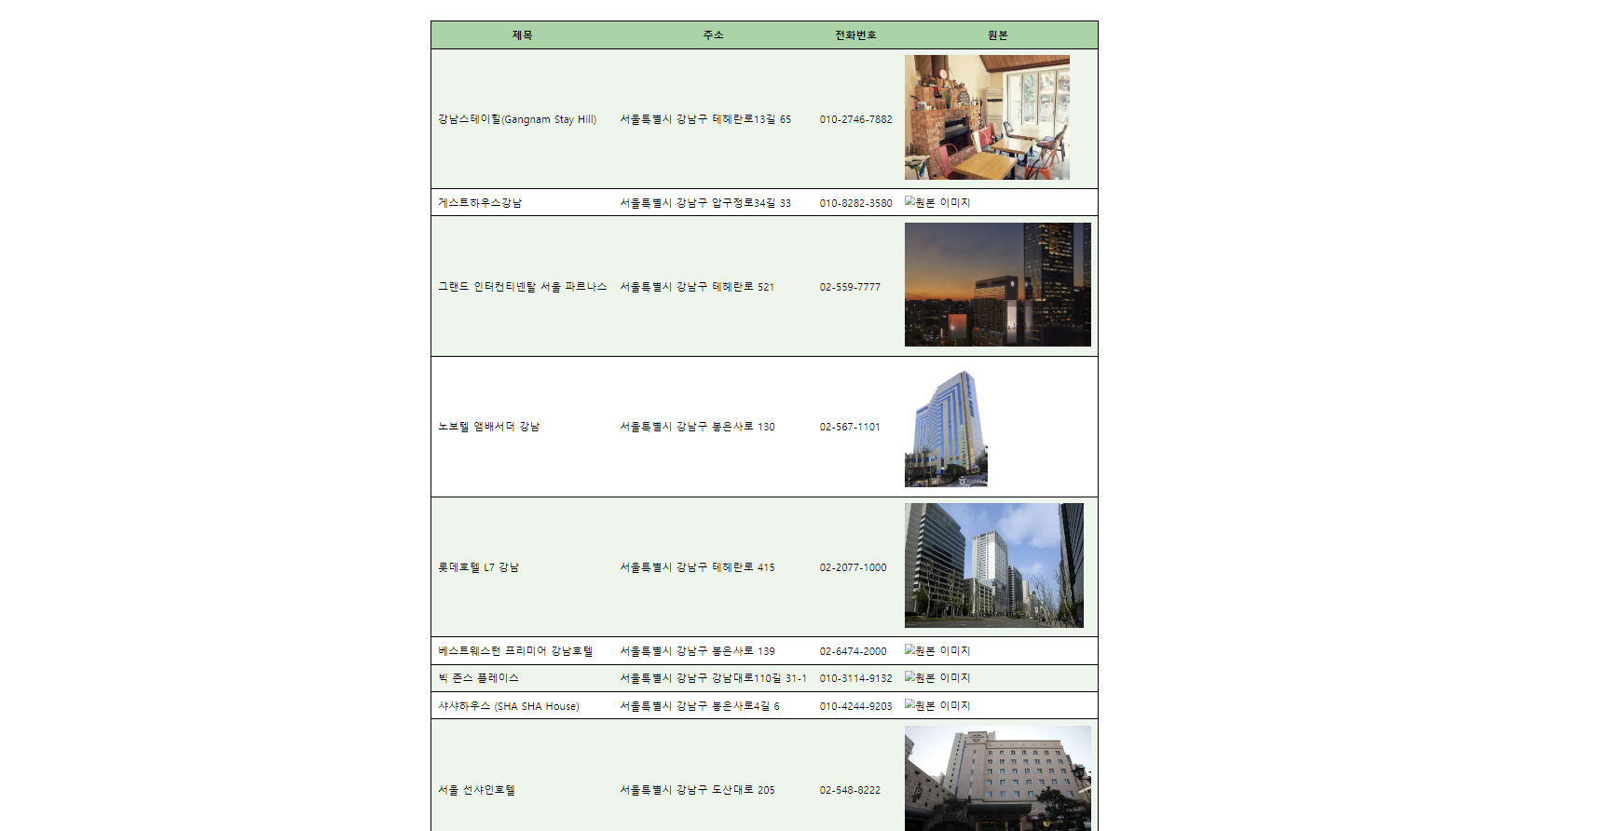
화면주제 | 숙박정보 | 프로그램명 | accom.html accom.js
화면구성 |  | 화면 설명
 |  | 예로 지역코드 : 서울, 시군구코드 : 강남구 선택 후 ‘정보가져오기’를 누르면 제목과 주소에 ‘서울시의 강남구에 해당하는 숙박업소들의 제목, 주소, 전화번호와 해당 사진이 뜬다.
이미지
X

